Slide 1

Проектирование и разработка сервиса
заказа такси с использованием
фреймворка Django
Н. И. Поздняков
Студент группы 181-322

Slide 2
Проблема и цель проекта
Описание проблемы
Необходимо разработать базу данных и административный интерфейс для приложения, предметной областью которого является сервис заказа такси.
Цель проекта
Целью данного проекта является проектирование и создание реляционной базы данных для веб-сервиса по заказу такси и дальнейшая настройка административной панели для управления данной базой данных с помощью фреймворка Django.

Slide 3
Аналоги
Аналогами данного проекта являются:
Сервис “Яндекс Такси”, который позволяет клиентам заказывать машину с помощью мобильного приложения
Различные сервисы заказа такси, где клиент оформляет заказ через оператора (например, такси “Соло” в г. Раменское)

Slide 4
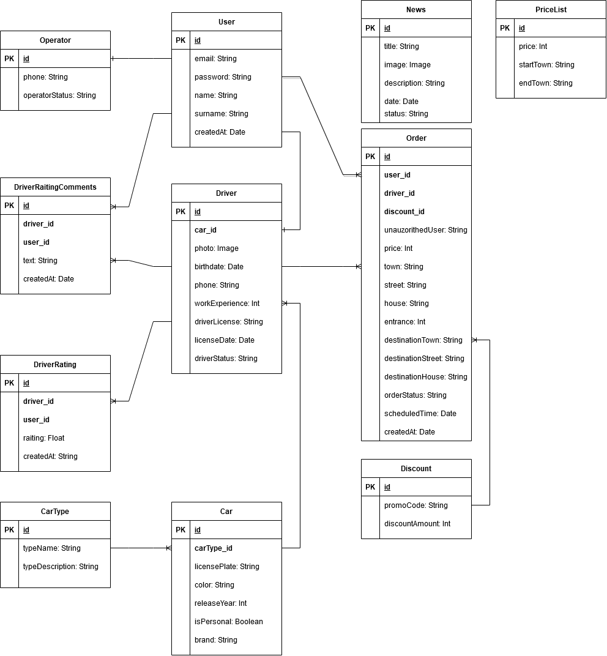
Схема базы данных

Slide 5
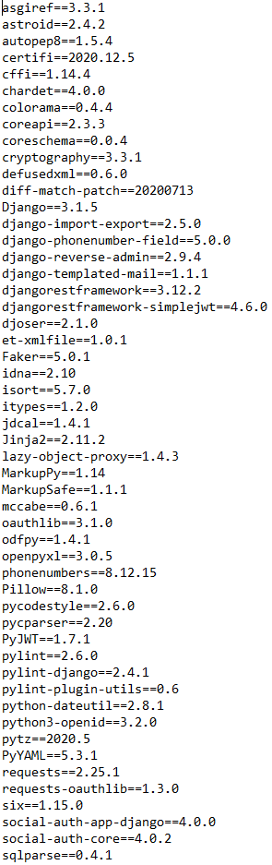
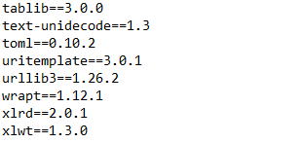
Дополнительные программные пакеты

Slide 6
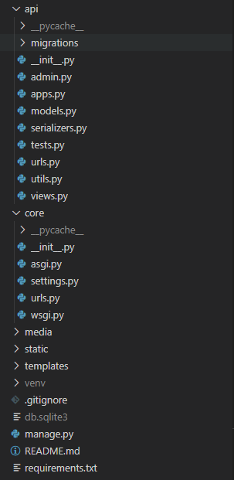
Файловая структура проекта

Slide 7
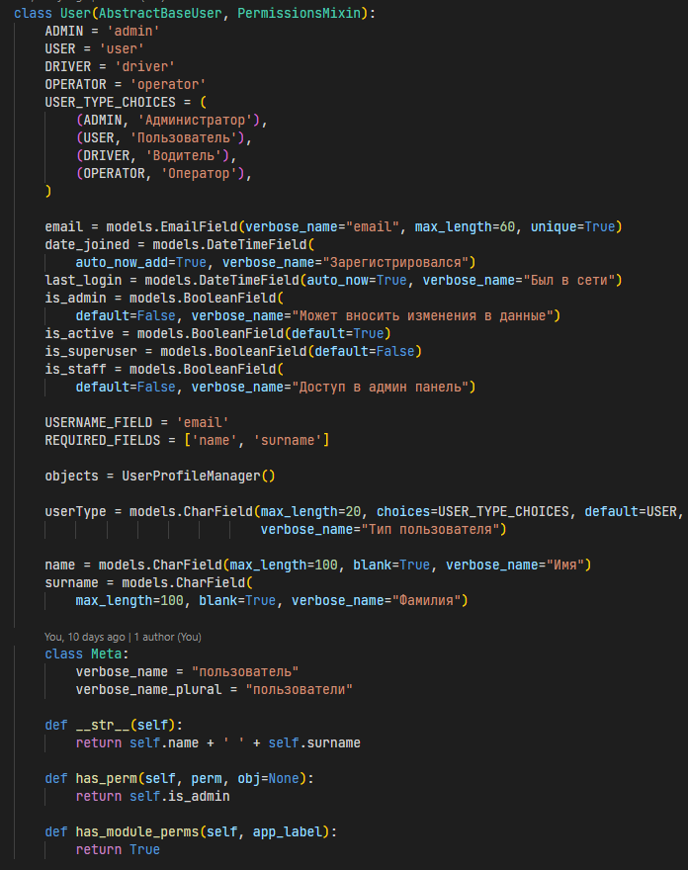
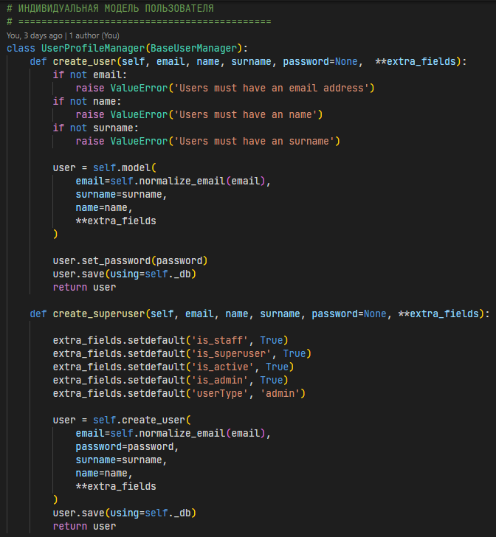
Новая модель пользователя

Slide 8
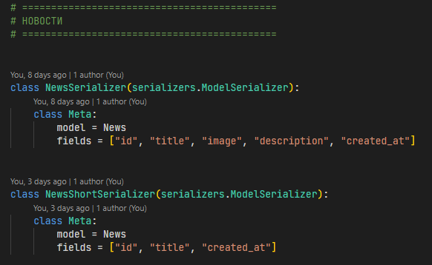
Использование сериализаторов DRF

Slide 9
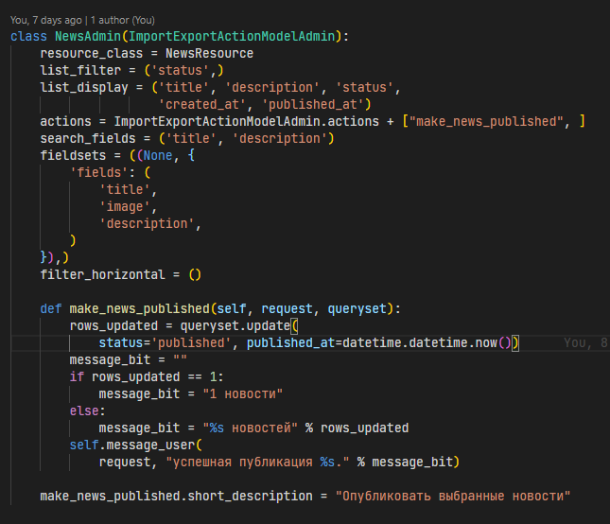
Описание модели News в админ панели

Slide 10
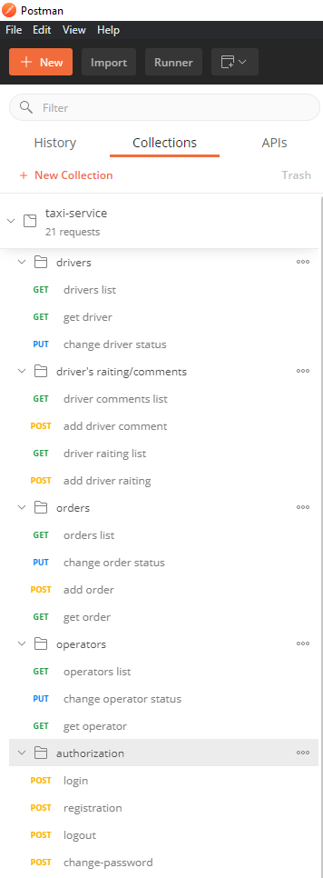
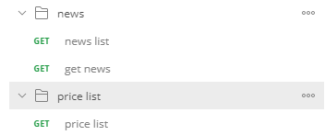
REST API
Ссылка на REST API:
http://taxi-service.std-884.ist.mospolytech.ru/api/v1/

Slide 11
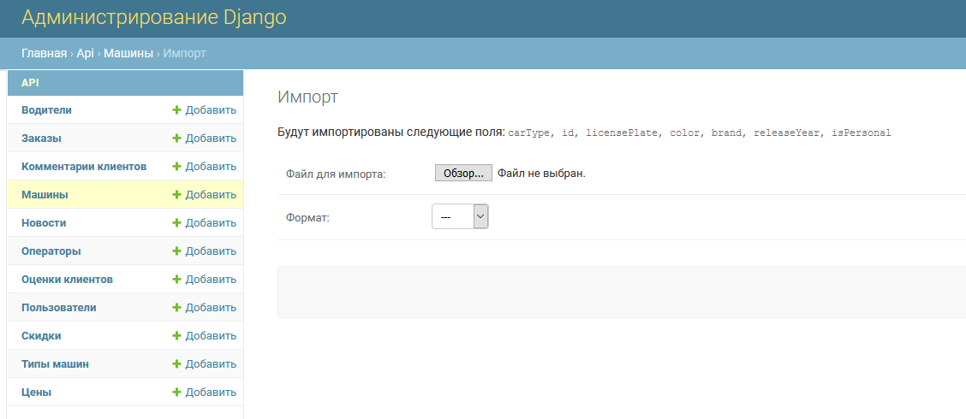
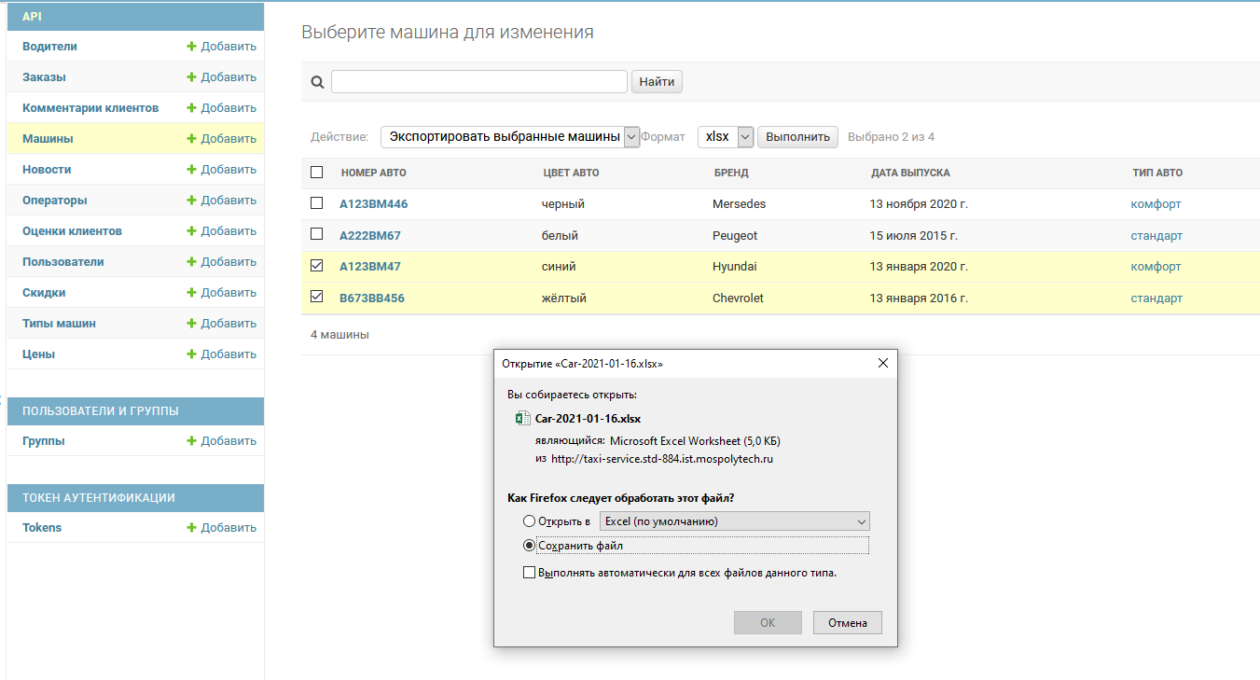
Импорт и экспорт данных (django-import-export)

Slide 12

Н. И. Поздняков
Студент группы 181-322

